Slide 1

Presentación de Proyecto de Investigación Lineamientos de calidad en la producción de materiales didácticos: caso de las unidades didácticas.
Investigadoras:
Gloriana Anchetta Meza
Carmen Andrés Jiménez

Slide 2
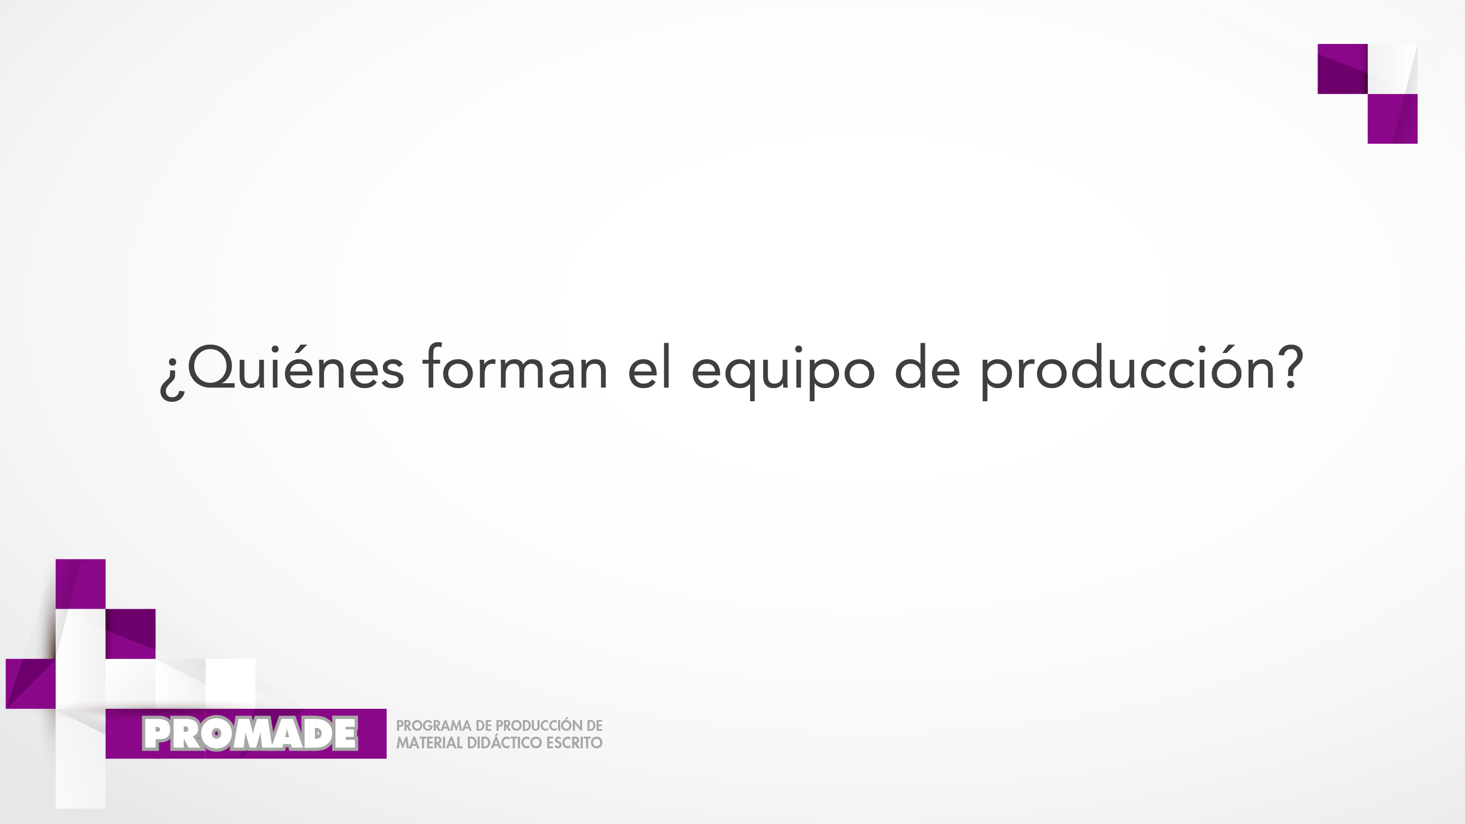
Producción de materiales didácticos escritos que fomenten el aprendizaje autónomo, autorregulado y autodirigido, por medio de un estándar de calidad aplicado por un equipo de producción multidisciplinario, especializado en mediación pedagógica, con el apoyo de las TIC y procesos de comunicación, investigación y capacitación, considerando el modelo pedagógico, los valores y los contextos de nuestro público meta.
Unidad didáctica – guía de estudio – antología – manual de laboratorio – material complementario

Slide 3
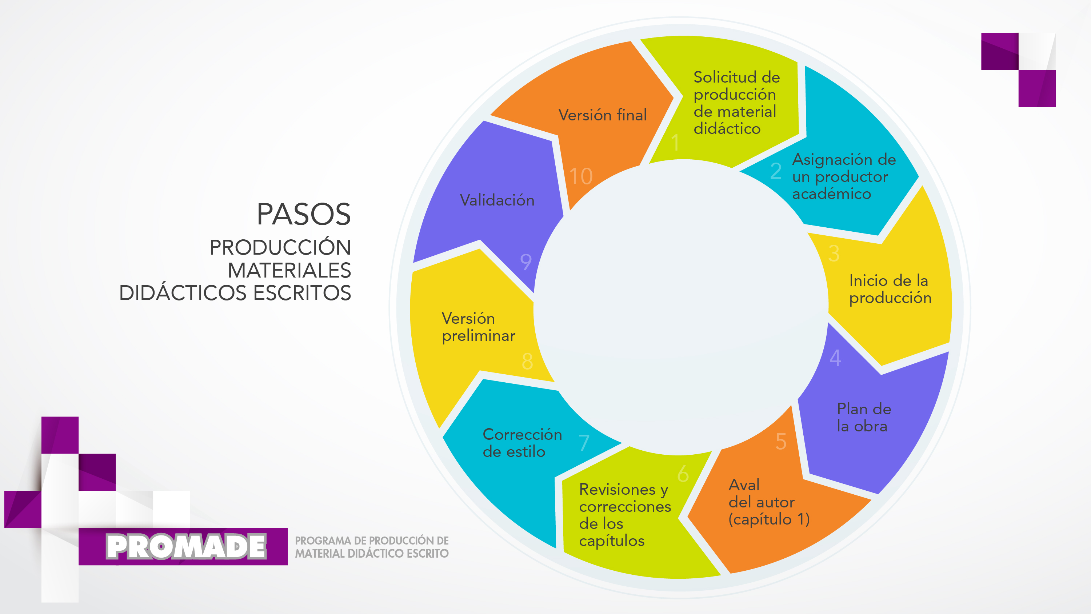

Slide 4


Slide 5
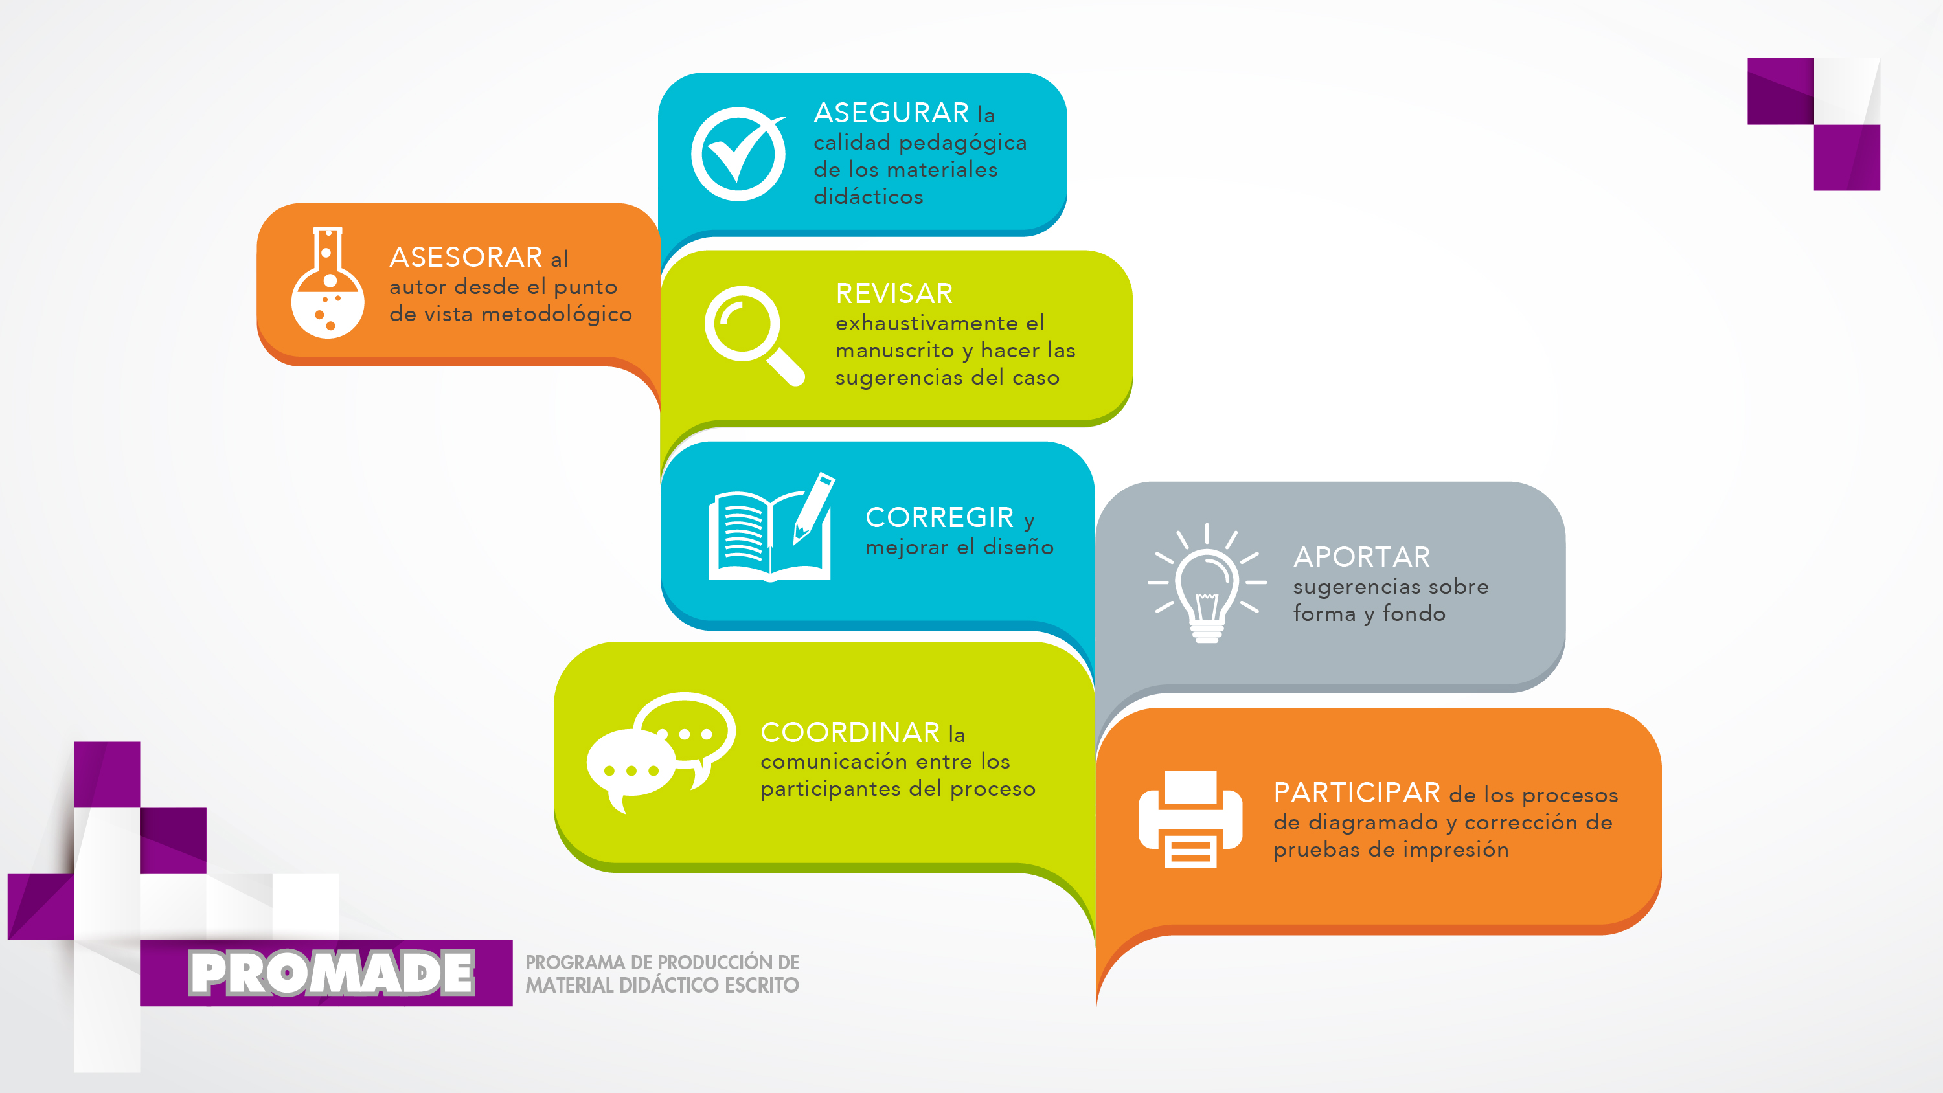

Slide 7
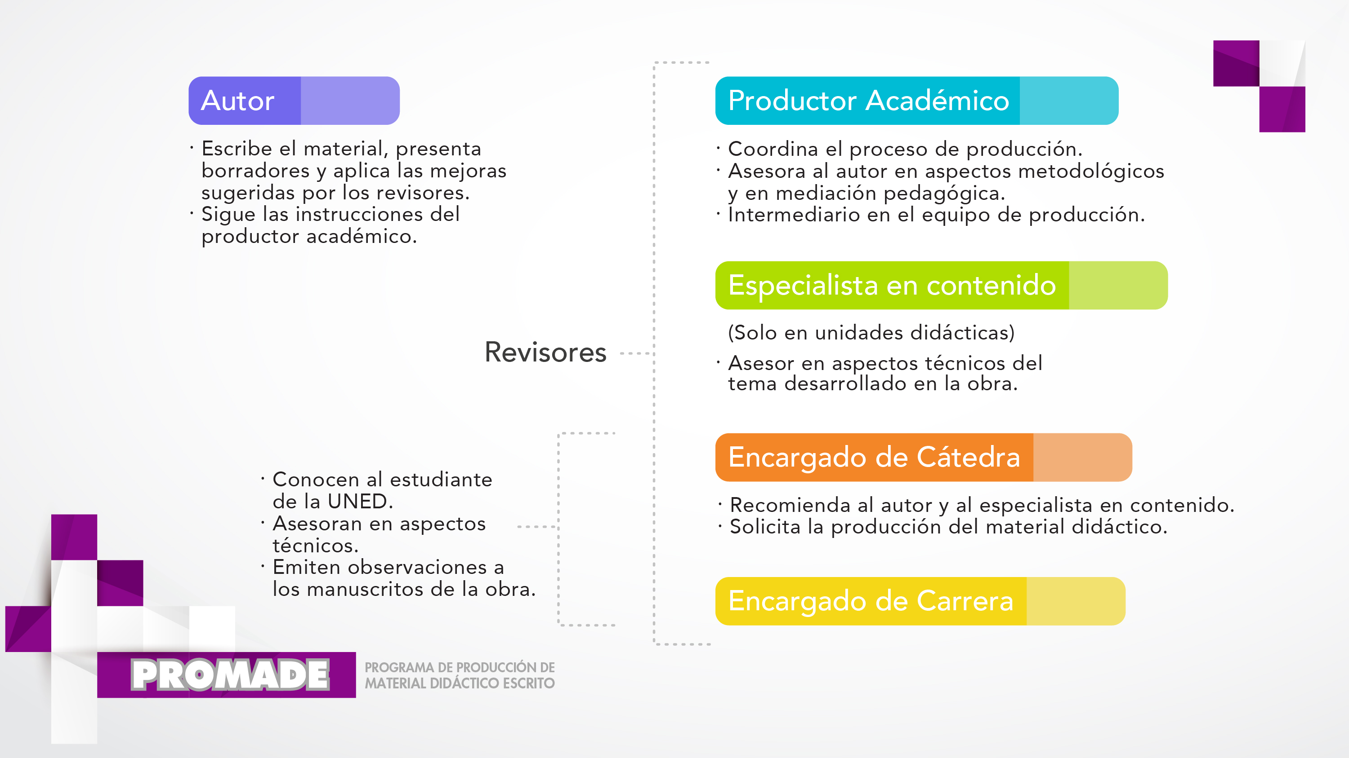

Slide 8


Slide 9


Slide 10
Justificación

Slide 11
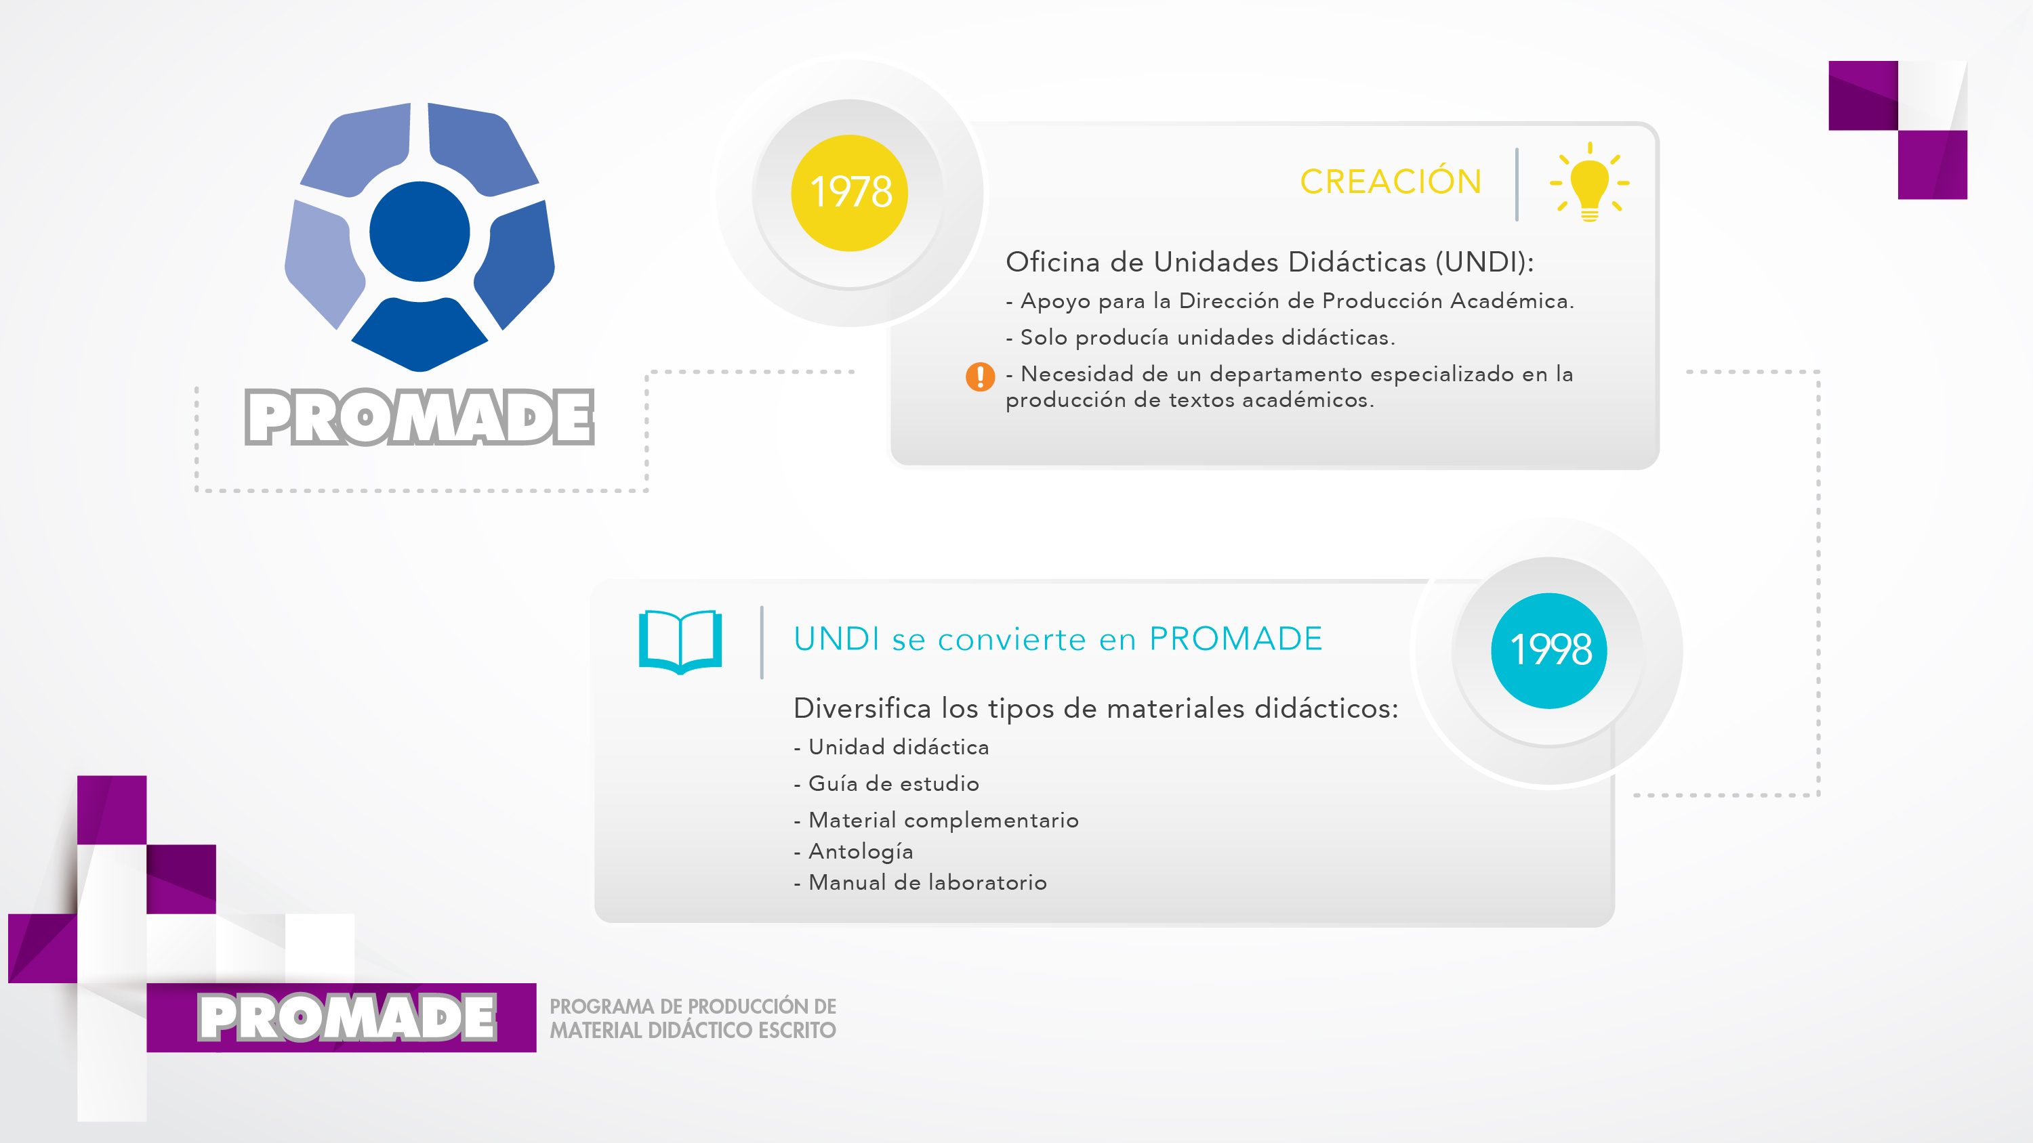
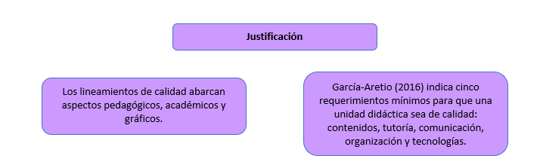
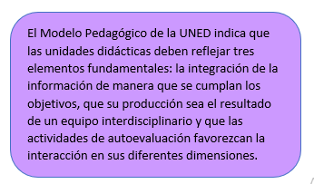

Slide 12
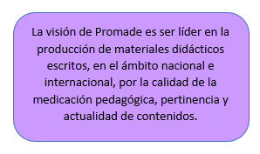
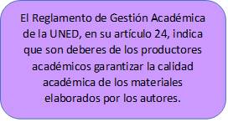

Slide 13


Slide 14
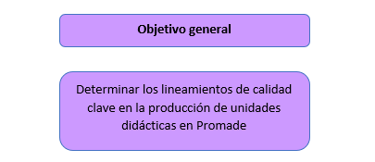

Slide 15
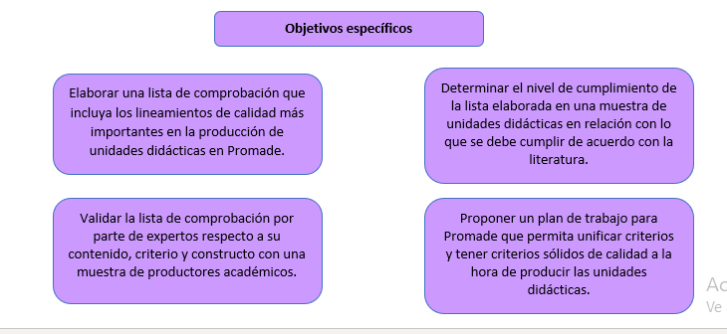

Slide 16

Cronograma

Slide 17
Actividad | 2018 | 2019 | 2020
Validación de Lista de comprobación de lineamientos de calidad (falta corregir instrumento) | X
Encuestas a expertos de Promade | X
Aplicación de un grupo focal con Expertos de Promade para llegar a un instrumento válido para analizar las UD | X
Análisis de las unidades didácticas con instrumento validado con las sesiones de grupo focal |  | X
Elaboración de plan de acción de acuerdo con los resultados obtenidos en segundo artículo |  |  | X
Planteamiento de plan de acción a compañeros de Promade y jefatura y discusión |  |  | x
Cronograma

Slide 18
Metodología y productos

Slide 19
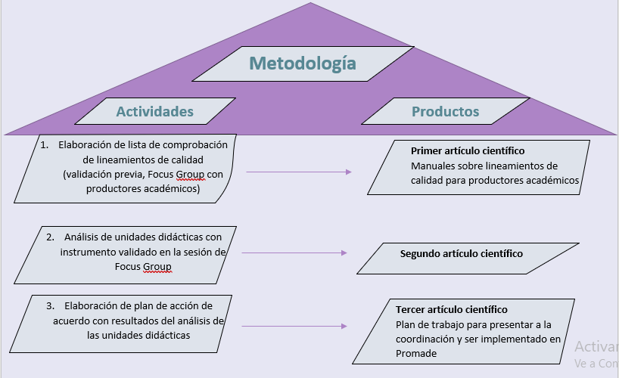

Slide 20
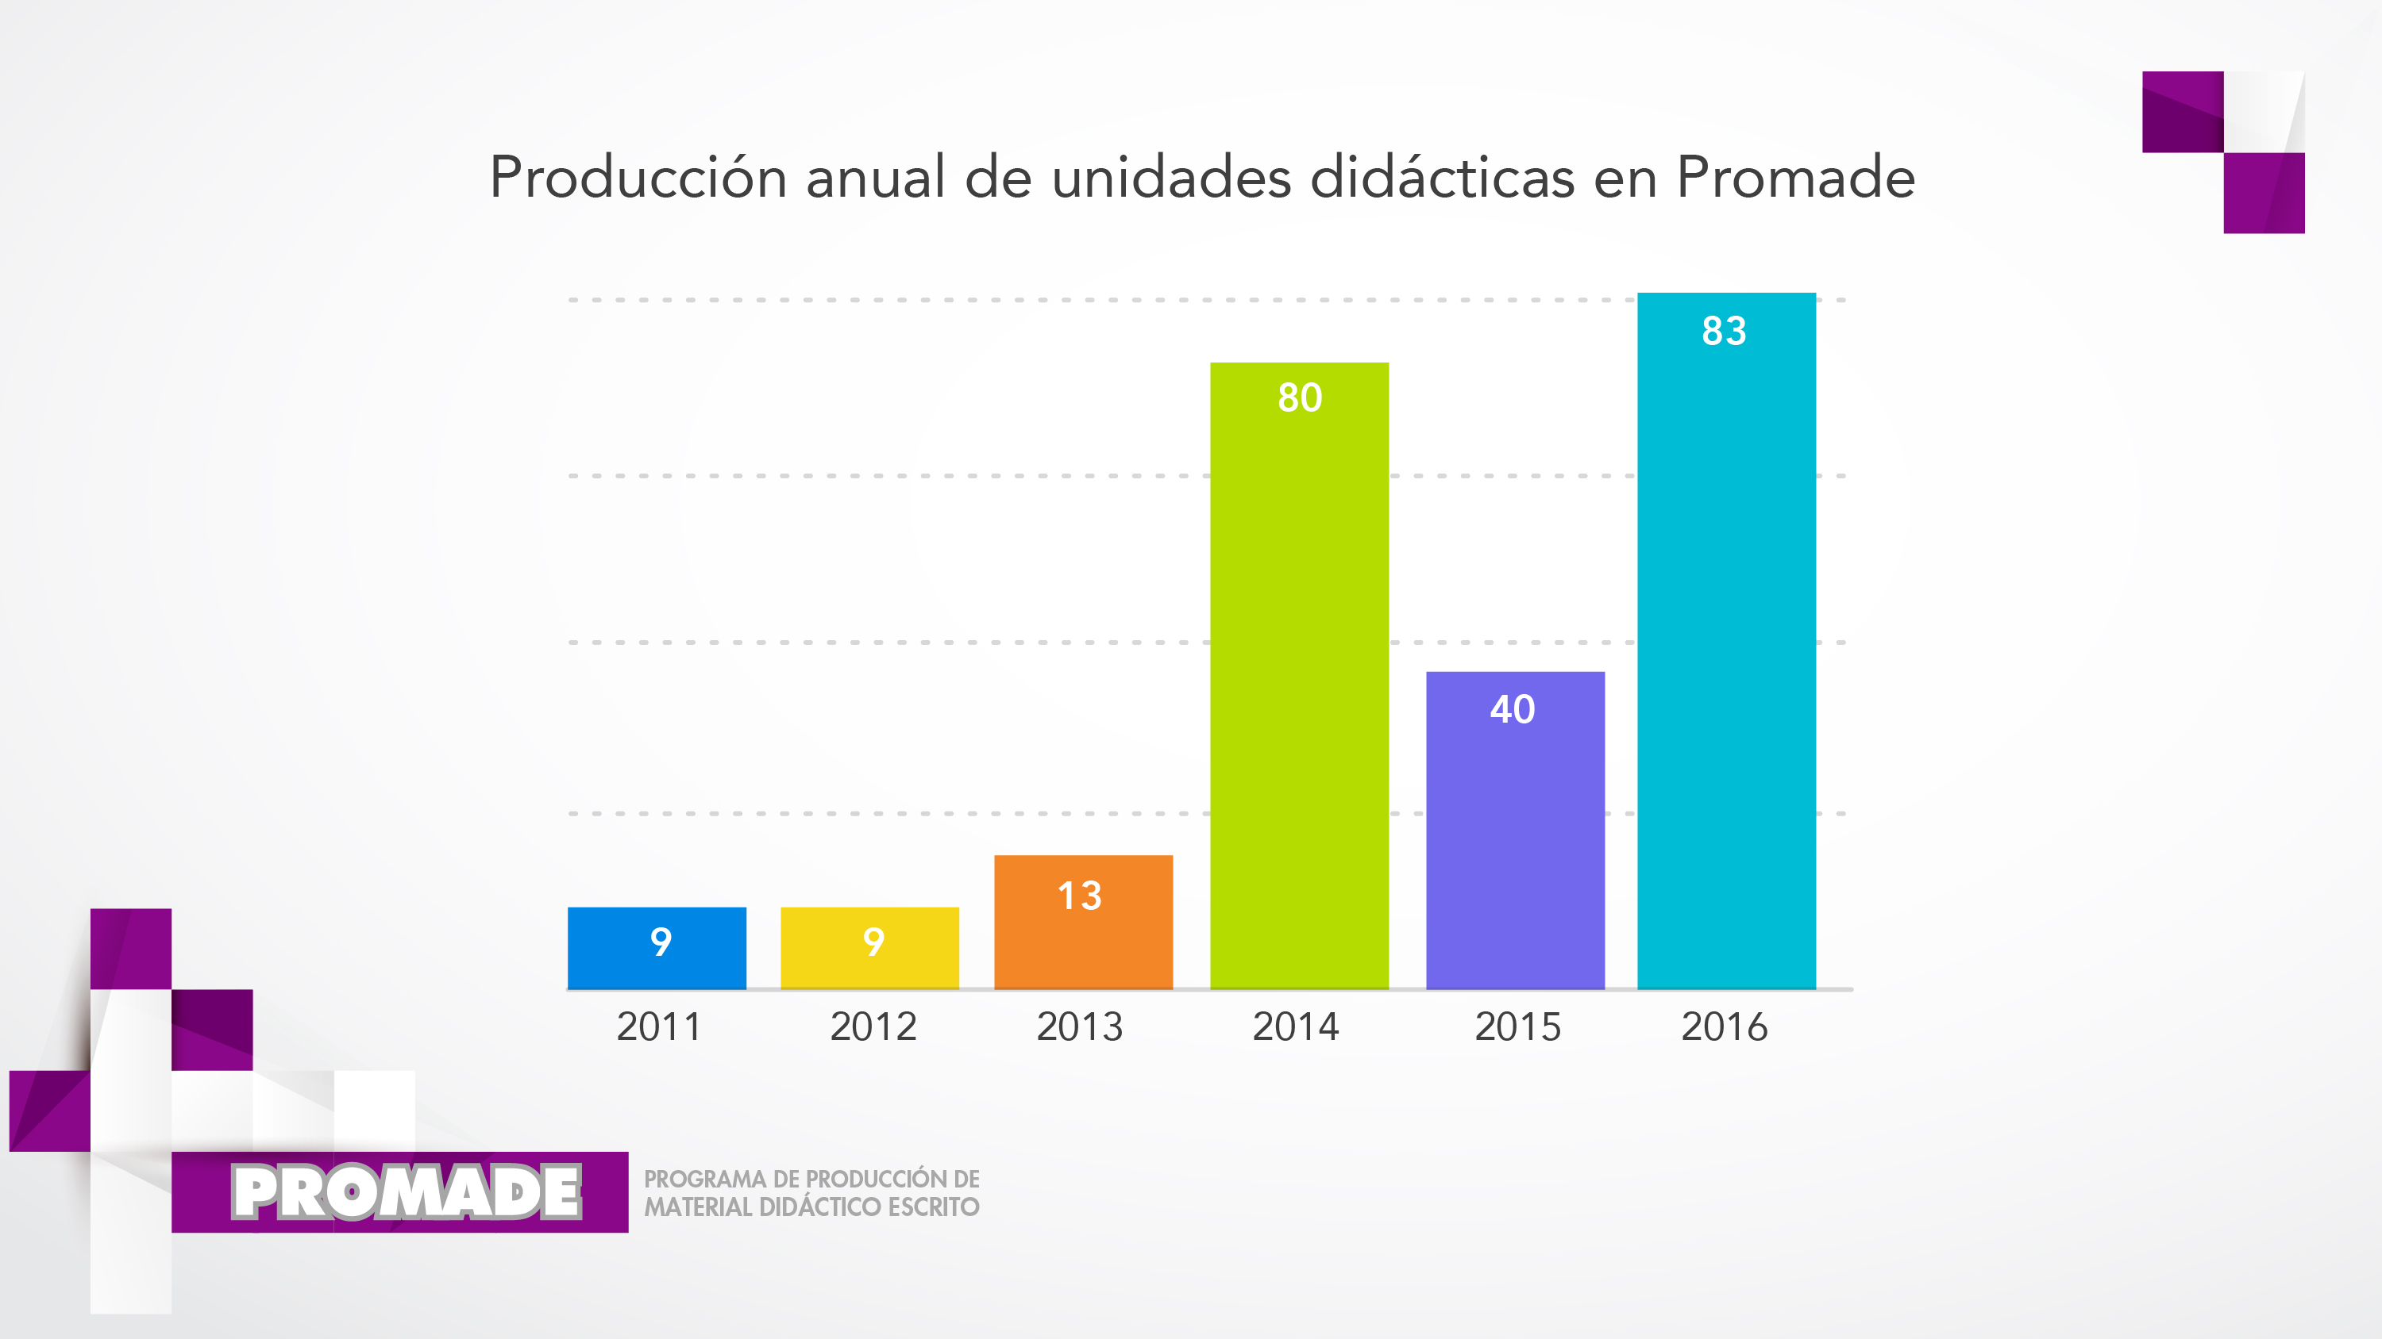
¡Gracias!

